Slide 1

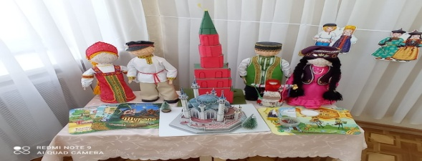
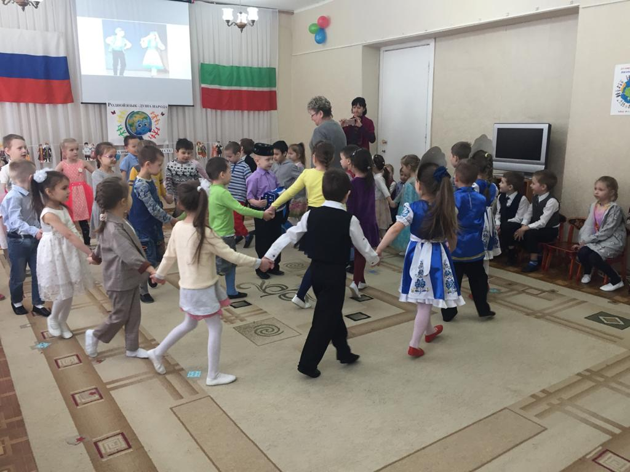
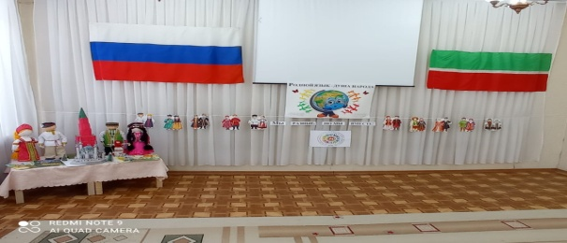
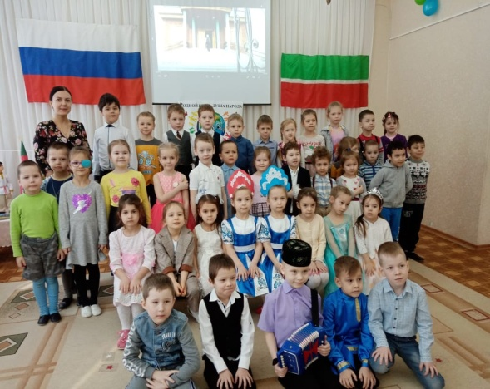
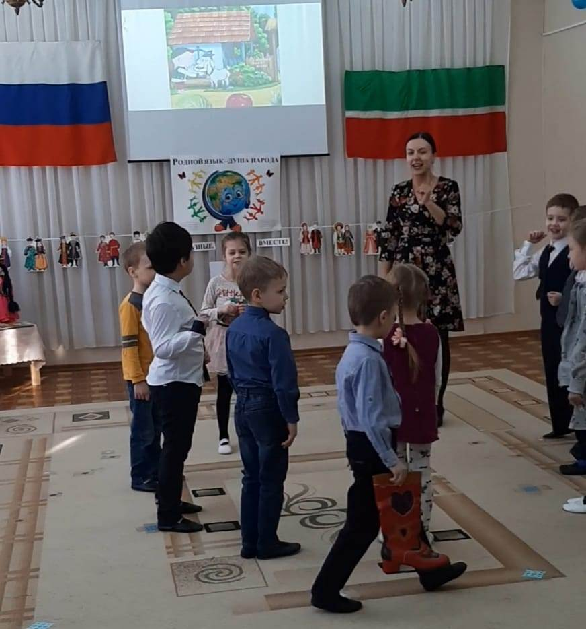
ФОТОРЕПОРТАЖ (п.3 приложения 2)
МАДОУ «Детский сад №336»

Slide 2
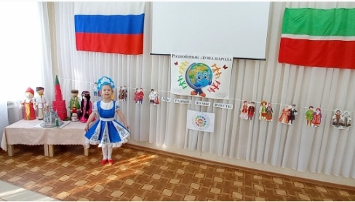
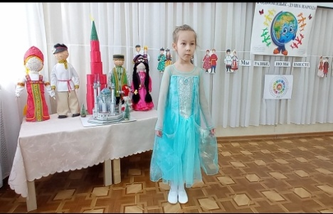
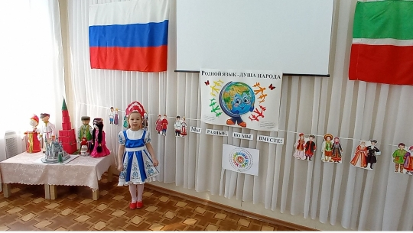
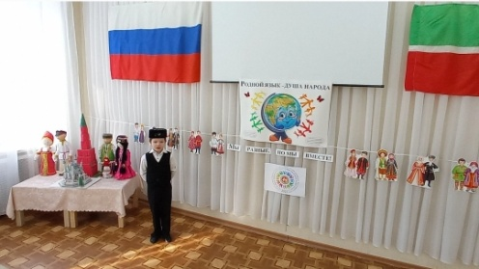
Познавательно-музыкальное развлечение
«День родного языка»
МАДОУ «Детский сад №336»
Детей знакомили с праздником “ Днем родного языка” Дети должны знать , как много языков на есть на земле, и каждый надо ценить.Ведь язык – это культура народа. На праздике дети читали стихи о родном языке .Разгадывали загадки по сказкам Г. Тукая и А. Алиша.Исполняли хороводную песню “Гармун уйныйм” и игру “ Башмакчы”
фото
фото

